Slide 1
Firebase + ESP8266 = IOT
Juan David Orejuela Bolaños

Slide 2
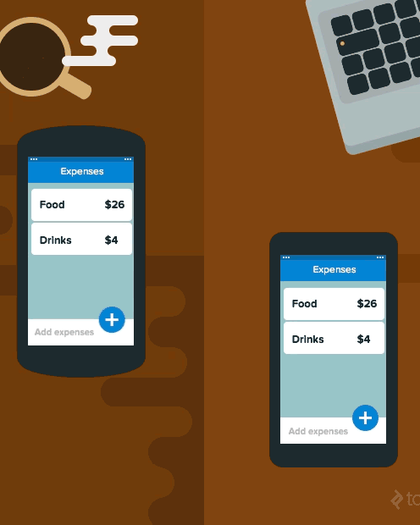
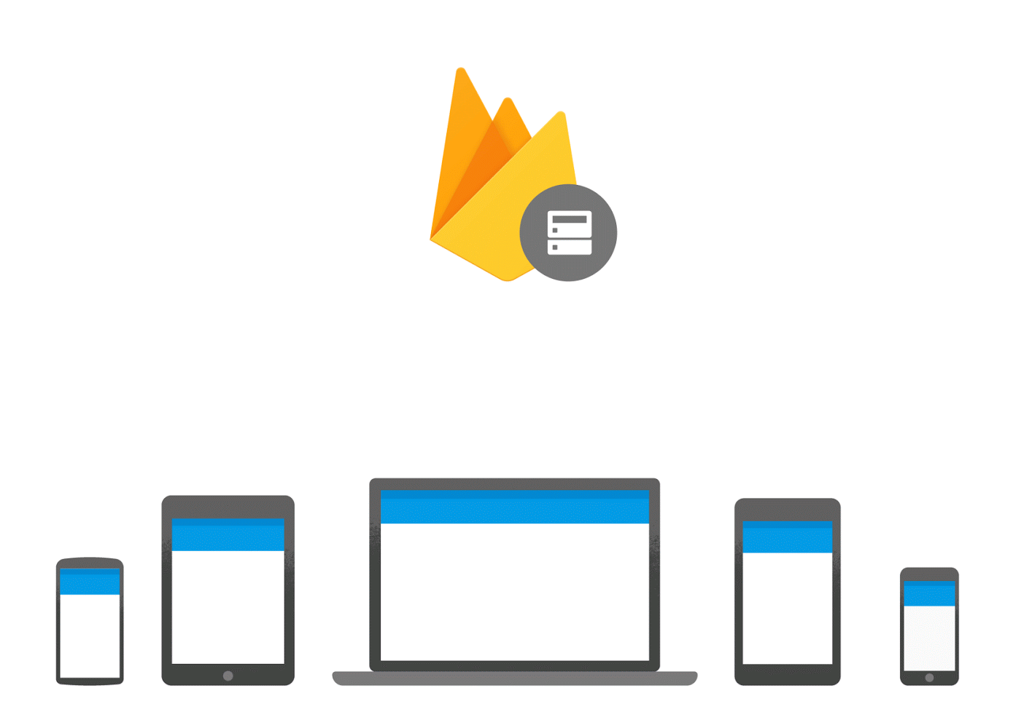
¿Qué es Firebase?
Backend As A Service (BaaS)
Tiempo Real

Slide 3

EXPLOREMOS
SU INTERFAZ

Slide 4
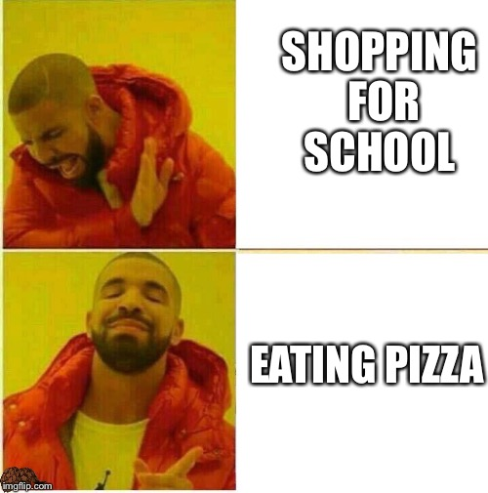





¿Por qué Firebase?
Sincronización de datos
en tiempo real.
Sincronización de datos sin conexión.
Notificaciones en tiempo real.
Autenticación con otras cuentas.
TODO FÁCIL

Slide 5
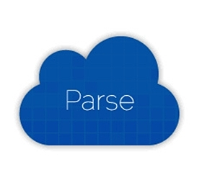

¿Por qué NO Firebase?
100 conexiones simultáneas gratis.
Almacena con JSON solamente.

Slide 6
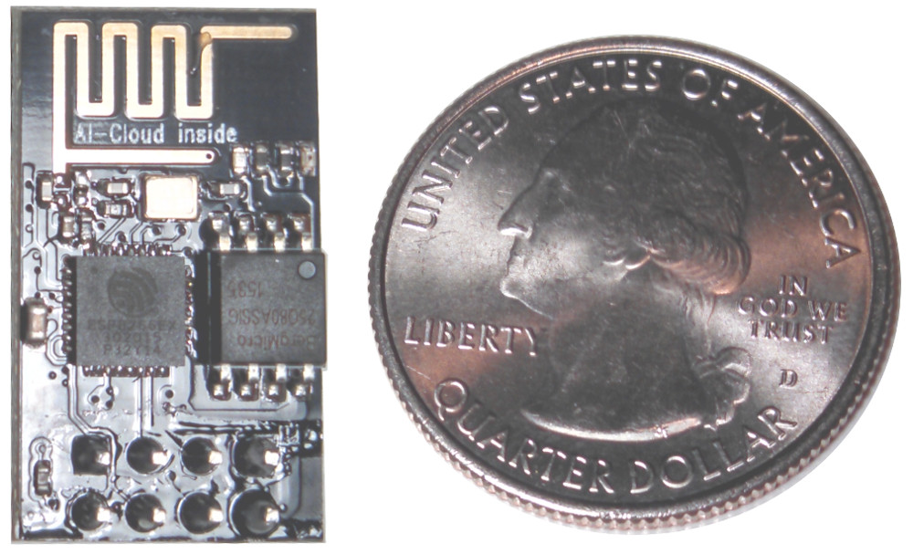
ESP-8266
Es muy pequeño

Slide 7
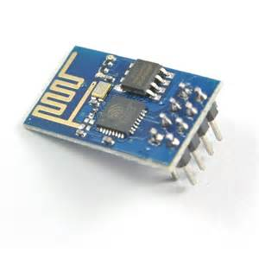
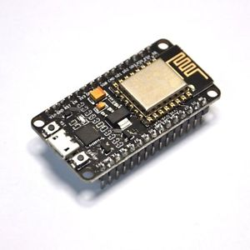
Tipos de ESP-8266
ESP8266 - 01
ESP8266 - 12
2 pines i/o digitales.
$ 27.000 cop aprox.
Necesita TTL-Serial para programarlo.
9 pines i/o digitales
1 pin entrada análogo
$ 70.000 cop aprox
¡ Poseen un procesamiento de 80 Mhz ! https://goo.gl/KPR57K
Arduino UNO tiene 16 Mhz … https://goo.gl/7gxsyA

Slide 8
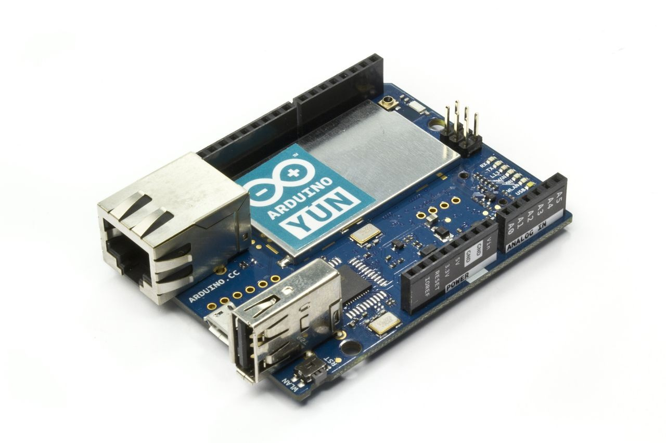
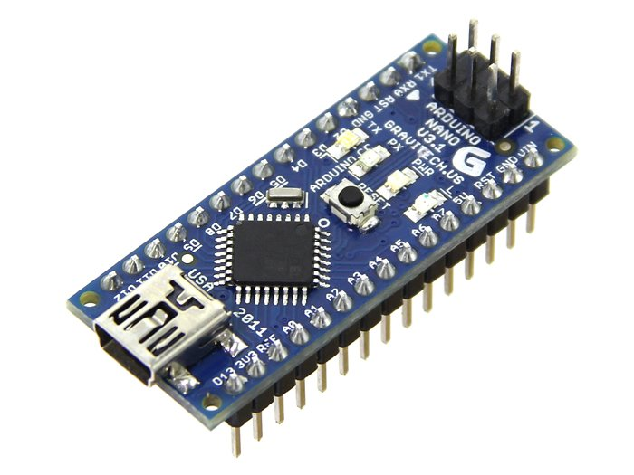
¿Cuál es mejor?
Yún
vs
vs
Nano
Con IDE arduino
Con comandos AT
¡ Depende de tu necesidad !

Slide 9
ESP8266 con Firebase
Instalar ESP al board manager de Arduino: https://github.com/orejuelajd/esp8266-m2m-firebase/tree/master/esp8266
Descargar/Instalar la librería de Firebase para Arduino:
https://github.com/googlesamples/firebase-arduino/
¡ Programemos !

Slide 10

… y ahora Firebase con ESP8266 y HTML
Integremos todo lo anterior

Slide 11
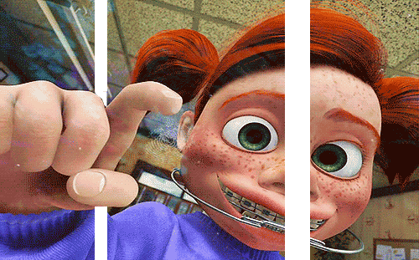
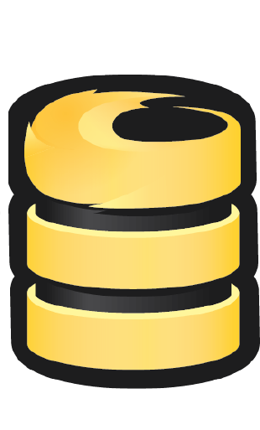
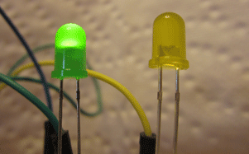
Guerra de Taps
Es un juego pero tiene la estructura de una solución para IOT :3
Link del equipo amarillo: http://ideatiko.com/amarillo.html
Link del equipo verde: http://ideatiko.com/verde.html
Firebase
Página Web
Amarillo
Envía Tap
Consulta de Taps
ESP8266
Envía Tap
Página Web
Verde

Slide 12
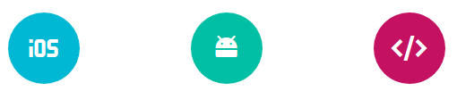
Firebase se conecta con...
Apple
Android
Web apps

Slide 13

Chat para Android con Firebase
Primer link de la app: http://ideatiko.com/chatuao1.apk
Segundo link de la app: http://ideatiko.com/chatuao2.apk

Slide 14
Repositorios
ESP8266-m2m-firebase: https://github.com/orejuelajd/esp8266-m2m-firebase
ESP8266-firebase:
https://github.com/orejuelajd/esp8266-firebase
Arduino-firebase:
https://github.com/orejuelajd/arduino-firebase

Slide 15


¡ Gracias !
¿Preguntas?
orejuelajd
juan.orejuela@hotmail.com

